Slide 1
제 11장 kNN, K-means, 결정 트리

Slide 2
학습 목표
kNN 알고리즘을 이해한다.
K-means 알고리즘을 이해한다.
결정 트리를 이해한다.
비지도 학습을 이해한다.
sklearn을 사용하여 kNN 알고리즘과 K-means 알고리즘을 구현할 수 있다.

Slide 3
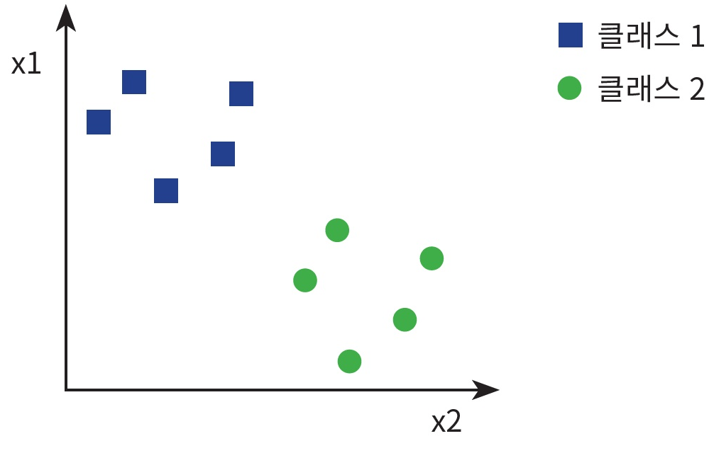
kNN 알고리즘
k-Nearest Neighbor(kNN) 알고리즘은 모든 기계 학습 알고리즘 중에서도 가장 간단하고 이해하기 쉬운 분류 알고리즘

Slide 4
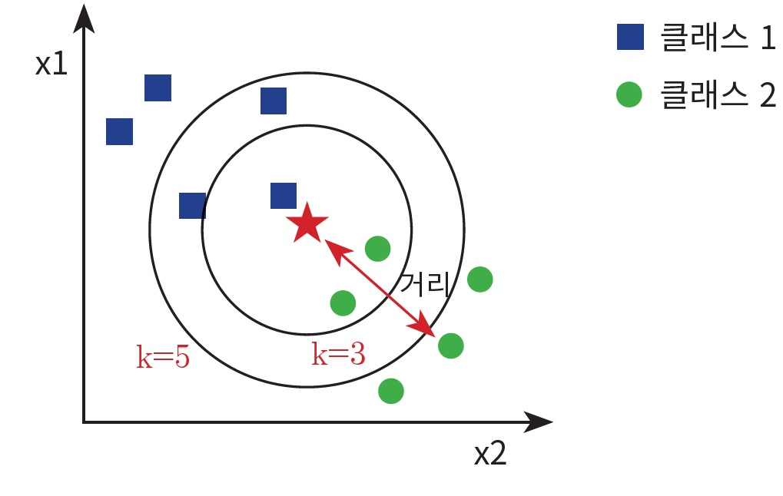
kNN 알고리즘
이제 새로운 데이터가 입력되어서 그래프 상에 별표로 표시되었다고 하자. 별표는 파랑색 사각형과 빨강색 원 중에서 하나에 속해야 한다. 이것을 분류(classification)라고 한다.

Slide 5
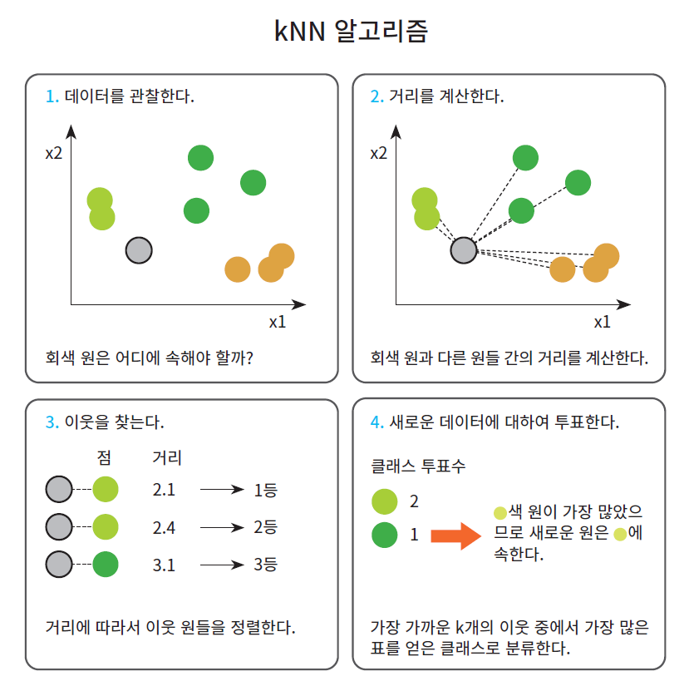
kNN 알고리즘

Slide 6
kNN 알고리즘의 장점과 단점
특징 공간에 있는 모든 데이터에 대한 정보가 필요하다. 왜냐하면, 가장 가까운 이웃을 찾기 위해 새로운 데이터에서 모든 기존 데이터까지의 거리를 확인해야 하기 때문이다. 데이터와 클래스가 많이 있다면, 많은 메모리 공간과 계산 시간이 필요하다.
어떤 종류의 학습이나 준비 시간이 필요 없다.

Slide 7
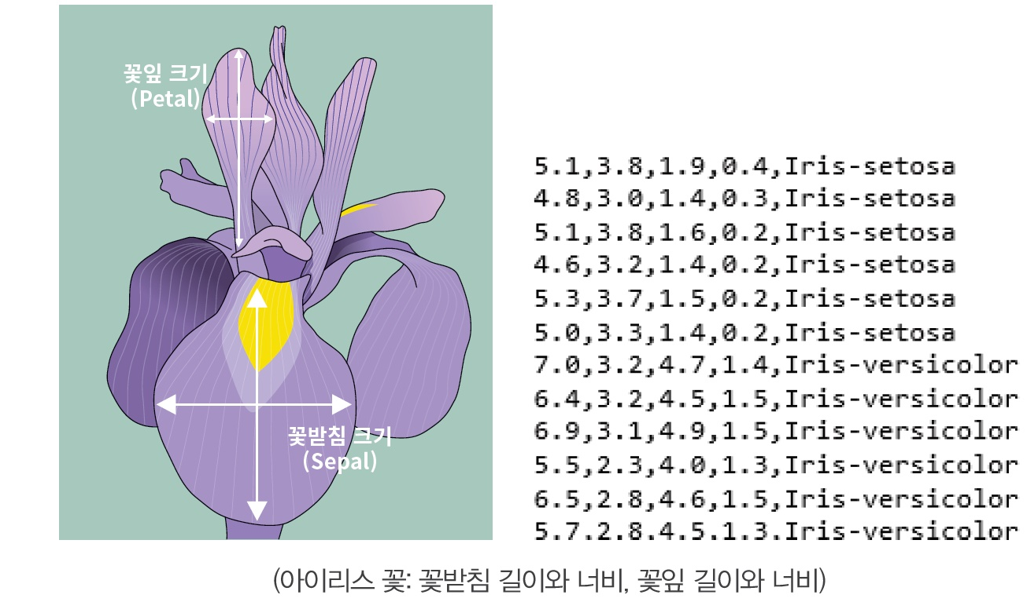
sklearn을 이용한 kNN 알고리즘 실습
sklearn 라이브러리에는 아이리스 데이터 세트가 있다. 아이리스 데이터 세트에는 50개의 아이리스 꽃 샘플이 있다.

Slide 8
sklearn을 이용한 kNN 알고리즘 실습
from sklearn.datasets import load_iris
iris = load_iris()
print(iris.data)
array([[5.1, 3.5, 1.4, 0.2],
[4.9, 3. , 1.4, 0.2],
[4.7, 3.2, 1.3, 0.2],
[4.6, 3.1, 1.5, 0.2],
[5. , 3.6, 1.4, 0.2],
[5.4, 3.9, 1.7, 0.4],
...

Slide 9
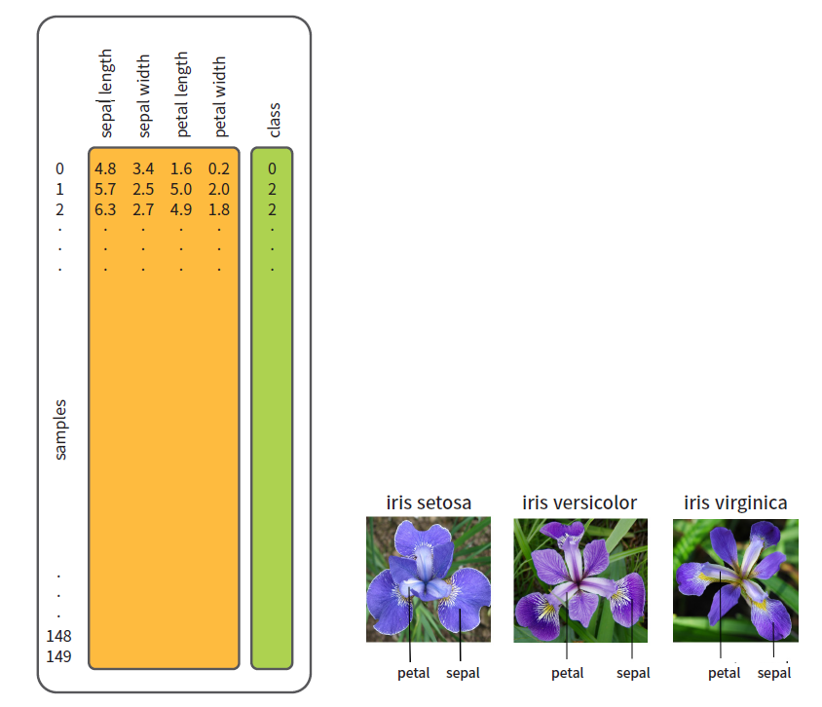
아이리스 데이터 세트

Slide 10
sklearn을 이용한 kNN 알고리즘 실습
# 4개의 특징 이름을 출력한다.
print(iris.feature_names)
['sepal length (cm)', 'sepal width (cm)', 'petal length (cm)', 'petal width (cm)']
# 정수는 꽃의 종류를 나타낸다.: 0 = setosa, 1=versicolor, 2=virginica
print(iris.target)
[0 0 0 0 0 0 0 0 0 0 0 0 0 0 0 0 0 0 0 0 0 0 0 0 0 0 0 0 0 0 0 0 0 0 0 0 0
0 0 0 0 0 0 0 0 0 0 0 0 0 1 1 1 1 1 1 1 1 1 1 1 1 1 1 1 1 1 1 1 1 1 1 1 1
1 1 1 1 1 1 1 1 1 1 1 1 1 1 1 1 1 1 1 1 1 1 1 1 1 1 2 2 2 2 2 2 2 2 2 2 2
2 2 2 2 2 2 2 2 2 2 2 2 2 2 2 2 2 2 2 2 2 2 2 2 2 2 2 2 2 2 2 2 2 2 2 2 2
2 2]

Slide 11
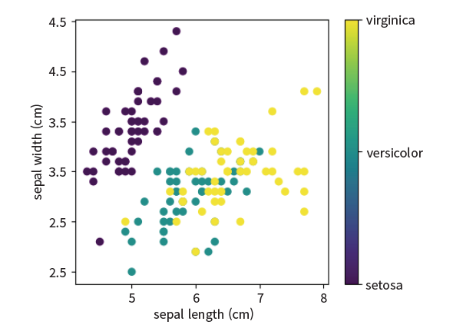
그래프 그리기

Slide 12
kNN학습
from sklearn.model_selection import train_test_split
X = iris.data
y = iris.target
# (80:20)으로 분할한다.
X_train,X_test,y_train,y_test = train_test_split(X,y,test_size=0.2,random_state=4)
print(X_train.shape)
print(X_test.shape)
(120, 4)
(30, 4)

Slide 13
kNN학습
from sklearn.neighbors import KNeighborsClassifier
from sklearn import metrics
knn = KNeighborsClassifier(n_neighbors=6)
knn.fit(X_train, y_train)
y_pred = knn.predict(X_test)
scores = metrics.accuracy_score(y_test, y_pred)
0.9666666666666667

Slide 14
kNN예측
knn = KNeighborsClassifier(n_neighbors=5)
knn.fit(X, y)
#0 = setosa, 1=versicolor, 2=virginica
classes = {0:'setosa',1:'versicolor',2:'virginica'}
# 아직 보지 못한 새로운 데이터를 제시해보자.
x_new = [[3,4,5,2],
[5,4,2,2]]
y_predict = knn.predict(x_new)
print(classes[y_predict[0]])
print(classes[y_predict[1]])
versicolor
setosa

Slide 15
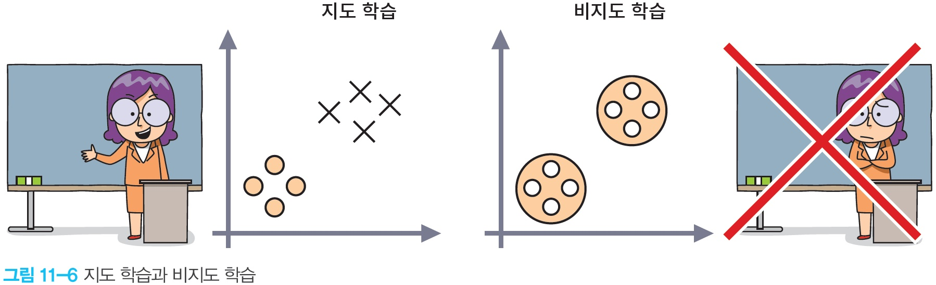
비지도 학습(k-means 클러스터링)

Slide 16
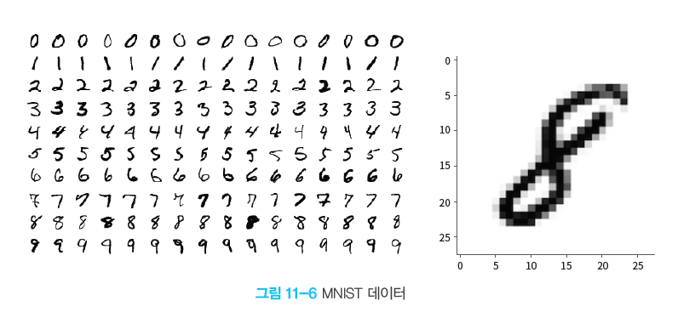
예제: kNN으로 필기체 이미지 분류
sklearn을 사용하여 필기체 숫자 이미지를 인식하는 프로그램을 작성해보자.

Slide 17
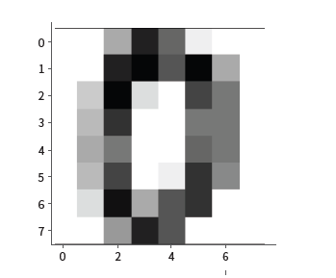
이미지 표시하기
import matplotlib.pyplot as plt
from sklearn import datasets, metrics
from sklearn.model_selection import train_test_split
digits = datasets.load_digits()
plt.imshow(digits.images[0], cmap=plt.cm.gray_r, interpolation='nearest')

Slide 18
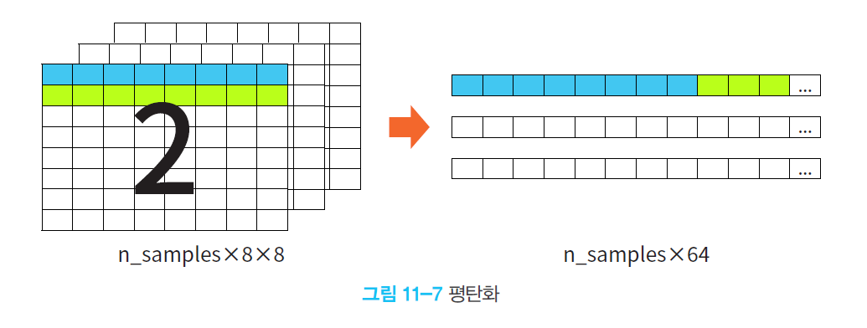
2차원 이미지를 1차원 배열로 변경
n_samples = len(digits.images)
data = digits.images.reshape((n_samples, -1))

Slide 19
학습 데이터와 테스트 데이터 분리
X_train, X_test, y_train, y_test = train_test_split(
data, digits.target, test_size=0.2)
from sklearn.neighbors import KNeighborsClassifier
knn = KNeighborsClassifier(n_neighbors=6)
knn.fit(X_train, y_train)
# 테스트 데이터로 예측해 본다.
y_pred = knn.predict(X_test)
# 정확도를 계산한다.
scores = metrics.accuracy_score(y_test, y_pred)
print(scores)
0.9532814238042269

Slide 20
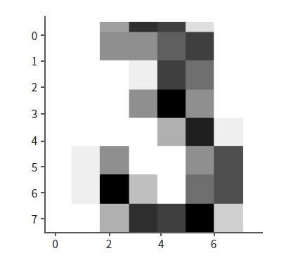
테스트
# 이미지를 출력하기 위하여 평탄화된 이미지를 다시 8×8 형상으로 만든다.
plt.imshow(X_test[10].reshape(8,8), cmap=plt.cm.gray_r, interpolation='nearest')
y_pred = knn.predict([X_test[10]]) # 입력은 항상 2차원 행렬이어야 한다.
print(y_pred)
[3]

Slide 21
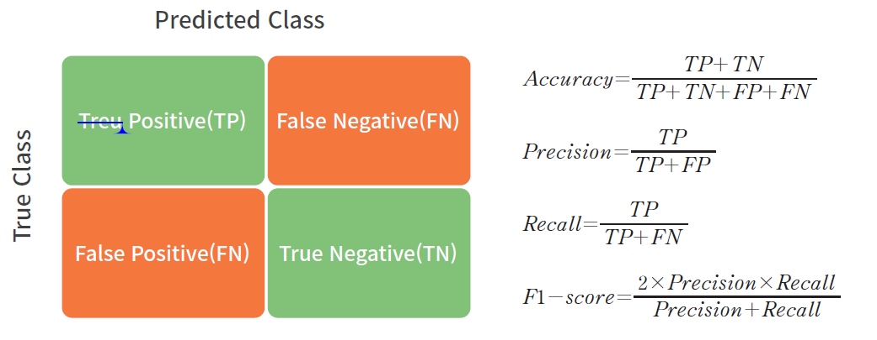
머신 러닝의 성능평가
sklearn 라이브러리에는 혼동 행렬과 분류 리포트를 출력하는 모듈이 포함되어 있다

Slide 22
혼동 행렬 출력
import matplotlib.pyplot as plt
from sklearn import datasets, metrics
from sklearn.model_selection import train_test_split
digits = datasets.load_digits()
n_samples = len(digits.images)
data = digits.images.reshape((n_samples, -1))
from sklearn.neighbors import KNeighborsClassifier
knn = KNeighborsClassifier(n_neighbors=6)
X_train, X_test, y_train, y_test = train_test_split(
data, digits.target, test_size=0.2)
knn.fit(X_train, y_train)
y_pred = knn.predict(X_test)
disp = metrics.plot_confusion_matrix(knn, X_test, y_test)
plt.show()

Slide 23
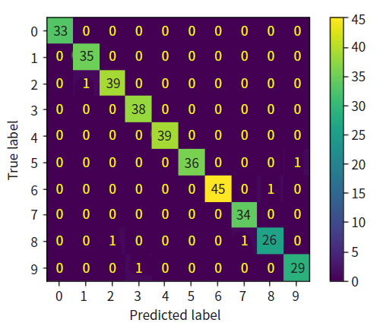
혼동 행렬 출력
결과를 보면 클래스 0에 속하는 샘플 33은 모두 올바르게 분류하고 있음을 알 수 있다. 클래스 2는
총 40개인데 1개는 잘못 분류하였고 나머지 39개는 올바르게 분류하고 있다.

Slide 24
분류 리포트 출력
print(f"{metrics.classification_report(y_test, y_pred)}\n")
precision recall f1-score support
0 1.00 1.00 1.00 28
1 0.95 1.00 0.97 39
2 1.00 1.00 1.00 33
3 0.95 1.00 0.97 36
4 1.00 1.00 1.00 35
5 1.00 1.00 1.00 35
6 1.00 1.00 1.00 45
7 1.00 1.00 1.00 40
8 0.97 0.93 0.95 40
9 1.00 0.93 0.96 29
accuracy 0.99 360
macro avg 0.99 0.99 0.99 360
weighted avg 0.99 0.99 0.99 360

Slide 25
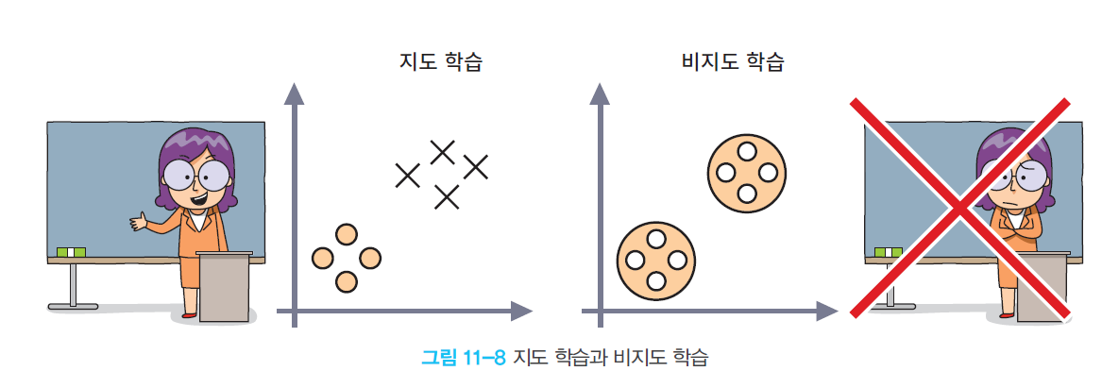
K-means 클러스터링
비지도 학습 중에서 가장 대표적인 것이 K-means 알고리즘이다.

Slide 26
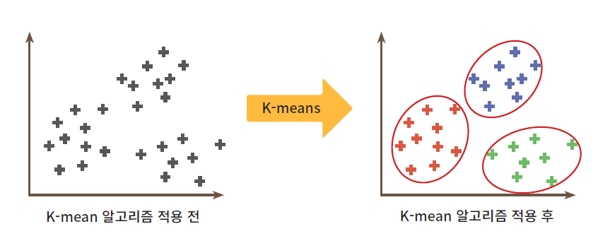
K-means 클러스터링
K-means 알고리즘(K-means algorithm)은 주어진 n개의 관측값을 k개의 클러스터로 분할하는 알고리즘으로, 관측값들은 거리가 최소인 클러스터로 분류된다.

Slide 27
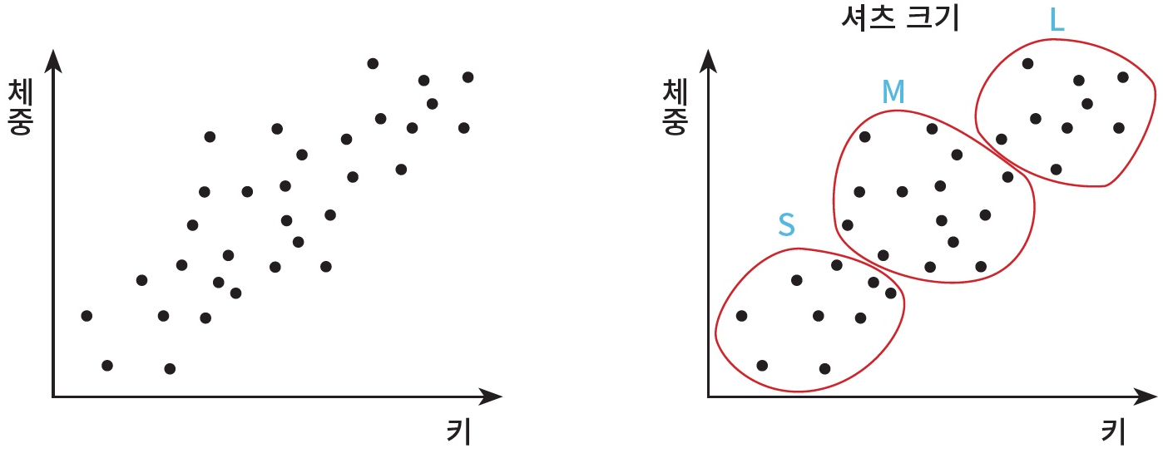
K-means 클러스터링
셔츠를 만들어서 판매하는 회사를 생각해보자. 회사는 시장에 새로운 셔츠 모델을 공개하여야 한다. 회사는 사람들의 키와 체중을 조사하여 그래프로 그려보았다고 하자.

Slide 28
K-means 클러스터링 알고리즘
입력값
1. k: 클러스터 수
2. D: n개의 데이터
출력값: k개의 클러스터
알고리즘
1. 집합 D에서 k개의 데이터를 임의로 추출하고, 이 데이터들을 각 클러스터의 중심 (centroid) 으로 설정한다. (초기값 설정)
2. 집합 D의 각 데이터에 대해 k개의 클러스터 중심과의 거리를 계산하고, 각 데이터가 어느 중심점 (centroid)와 가장 유사도가 높은지 알아낸다. 그리고 그렇게 찾아낸 중심점으로 각 데이터들을 할당한다.
3. 클러스터의 중심점을 다시 계산한다. 즉, 2에서 재할당된 클러스터들을 기준으로 중심점을 다시 계산한다.
4. 각 데이터의 소속 클러스터가 바뀌지 않을 때까지 과정 2, 3을 반복한다.

Slide 29
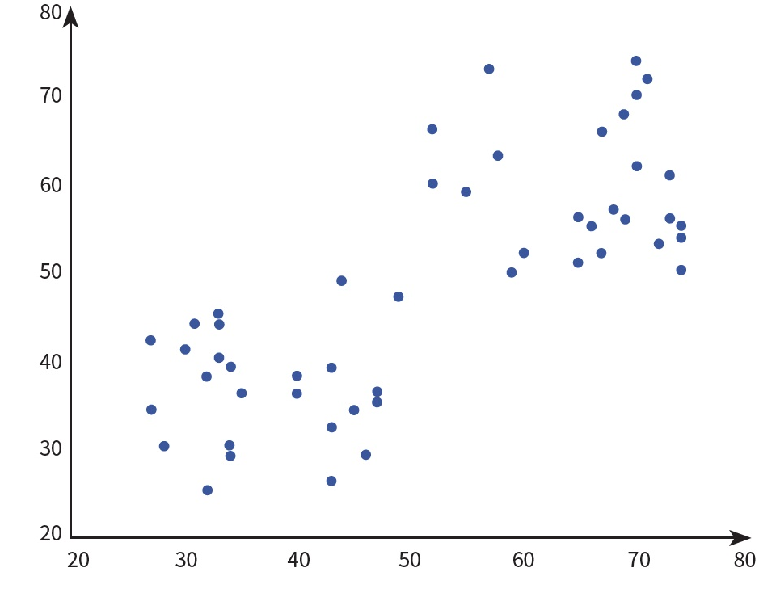
알고리즘 #1
알고리즘을 설명하기 위하여 다음과 같이 데이터들이 주어졌다고 하자. 우리는 데이터를 2개의 그룹으로 나누어야 한다. 즉 k=2이다.

Slide 30
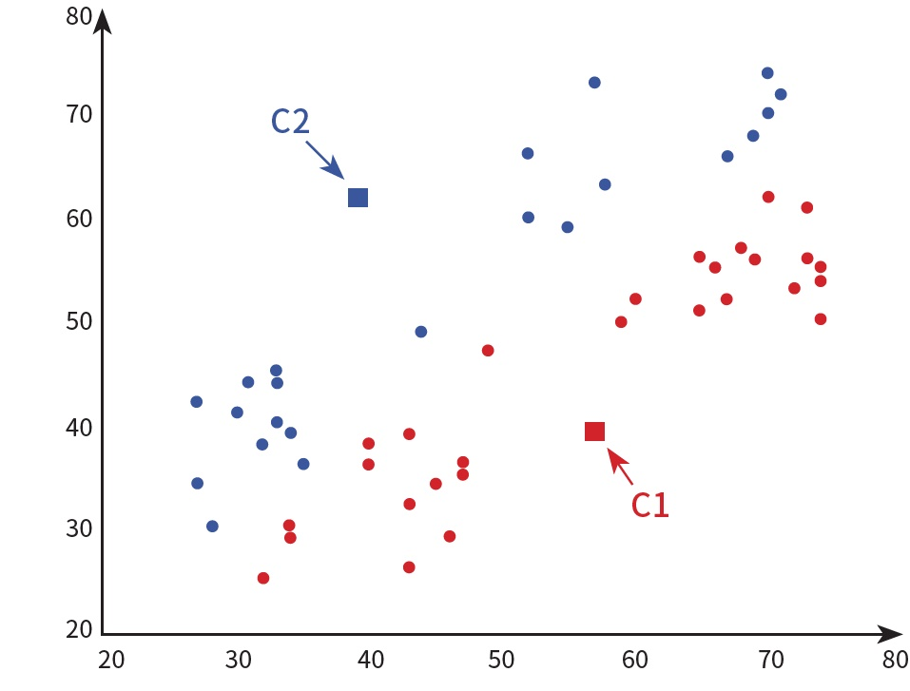
알고리즘 #2
알고리즘은 무작위로 2개의 중심점을 선택한다. 이것을 C1과 C2라고 하자.

Slide 31
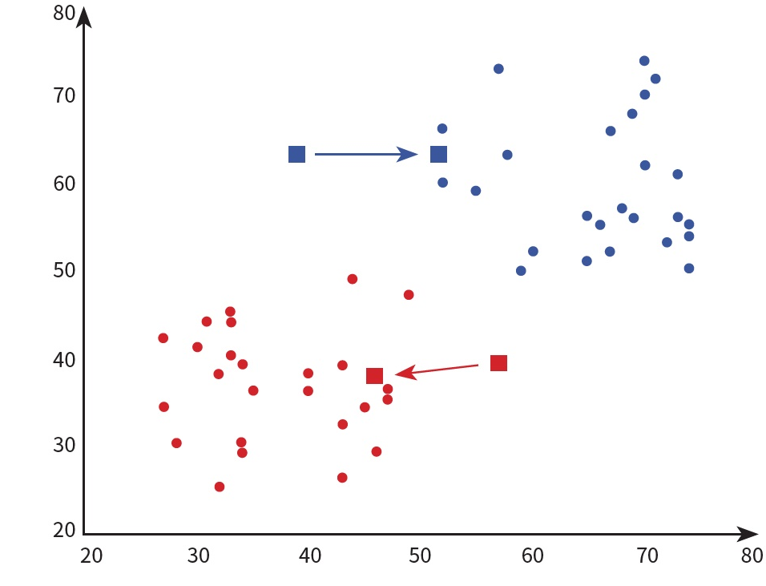
알고리즘 #3
모든 파란색 점과 빨간색 점의 평균을 따로 계산한다. 이 점이 클러스터의 새로운 중심이 된다.

Slide 32
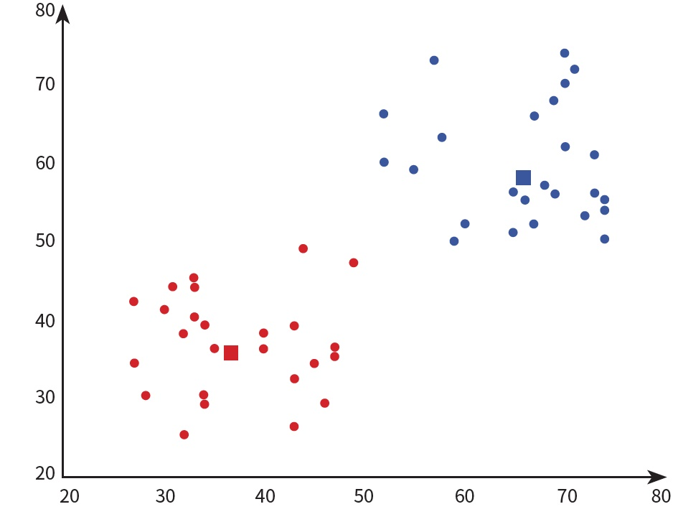
알고리즘 #4
2개의 중심점의 위치가 변하지 않을 때까지 2단계와 3단계를 반복한다.

Slide 33
sklearn을 이용한 K-means 클러스터링
여기서는 sklearn 라이브러리를 이용하여 K-means 클러스터링 알고리즘을 실습해보자.
import matplotlib.pyplot as plt
import numpy as np
from sklearn.cluster import Kmeans
X = np.array([
[6,3], [11,15], [17,12], [24,10], [20,25], [22,30],
[85,70], [71,81], [60,79], [56,52], [81,91], [80,81]])
plt.scatter(X[:,0],X[:,1])

Slide 34
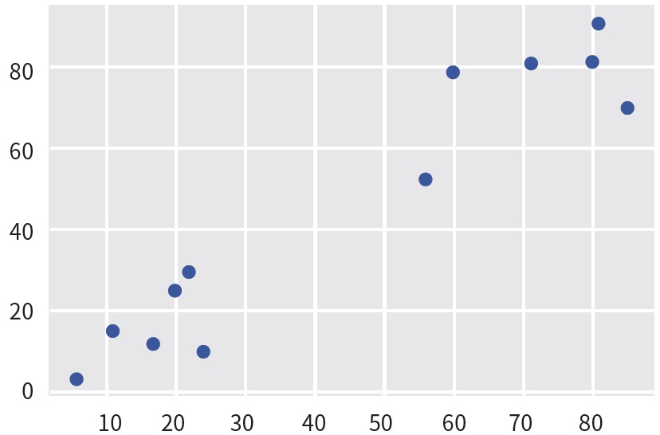
sklearn을 이용한 K-means 클러스터링

Slide 35
sklearn을 이용한 K-means 클러스터링
kmeans = KMeans(n_clusters=2)
kmeans.fit(X)
print(kmeans.cluster_centers_)
[[72.16666667 75.66666667]
[16.66666667 15.83333333]]

Slide 36
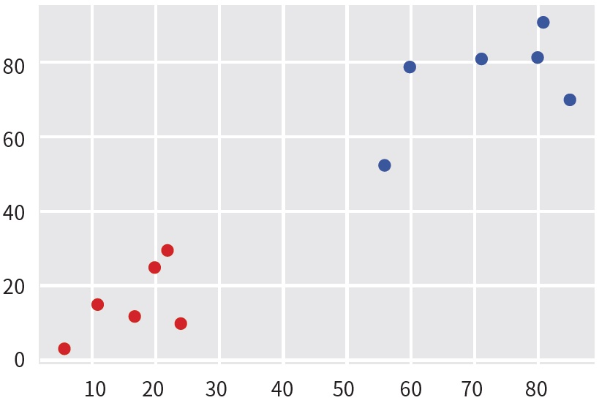
sklearn을 이용한 K-means 클러스터링
print(kmeans.labels_)
plt.scatter(X[:,0],X[:,1], c=kmeans.labels_, cmap='rainbow')

Slide 37
k를 결정하는 방법
"팔꿈치" 방법(elbow method)에서는 k를 1부터 증가시키면서 K-means 클러스터링을 수행한다. 각 k의 값에 대하여 SSE(sum of squared errors)의 값을 계산한다.
var sse = {};
for (var k = 1; k <= maxK; ++k) {
sse[k] = 0;
clusters = kmeans(dataset, k);
clusters.forEach(function(cluster) {
mean = clusterMean(cluster);
cluster.forEach(function(datapoint) {
sse[k] += Math.pow(datapoint - mean, 2);
});
});
}

Slide 38
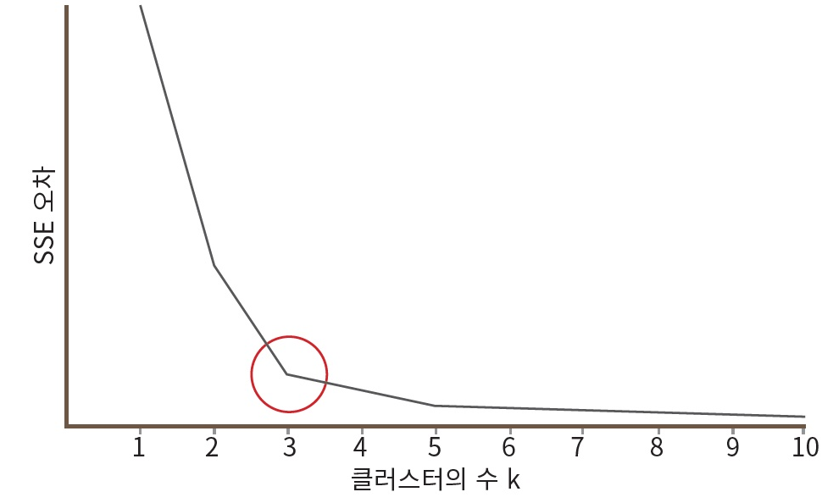
k를 결정하는 방법

Slide 39
k를 결정하는 방법
import matplotlib.pyplot as plt
import numpy as np
from sklearn.cluster import KMeans
X = np.array([
[6,3], [11,15], [17,12], [24,10], [20,25], [22,30],
[85,70], [71,81], [60,79], [56,52], [81,91], [80,81]])
plt.scatter(X[:,0],X[:,1])
n_clusters = range(1, 10)
kmeans = [KMeans(n_clusters=i) for i in n_clusters]
# 모든 샘플에 대하여 제곱 오차를 계산하여 리스트에 추가한다.
score = [kmeans[i].fit(X).inertia_ for i in range(len(kmeans))]
plt.plot(n_clusters, score)
plt.xlabel('Number of Clusters')
plt.ylabel('Score')
plt.title('Elbow Curve')
plt.show()

Slide 40
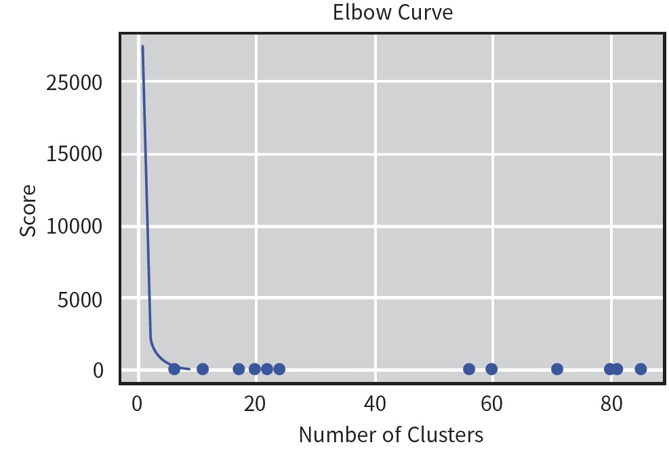
k를 결정하는 방법

Slide 41
Lab: K-means 알고리즘 실습
sklearn.datasets.samples_generator의 make_blobs() 함수 이용
import matplotlib.pyplot as plt
import seaborn as sns; sns.set()
import numpy as np
from sklearn.cluster import KMeans
from sklearn.datasets.samples_generator import make_blobs
X, y_true = make_blobs(n_samples=300, centers=4,
cluster_std=0.60, random_state=0)
plt.scatter(X[:, 0], X[:, 1], s=50);
kmeans = KMeans(n_clusters=4)
kmeans.fit(X)
y_kmeans = kmeans.predict(X)
plt.scatter(X[:, 0], X[:, 1], c=y_kmeans, s=50, cmap='viridis')
centers = kmeans.cluster_centers_
plt.scatter(centers[:, 0], centers[:, 1], c='black', s=200, alpha=0.5);

Slide 42
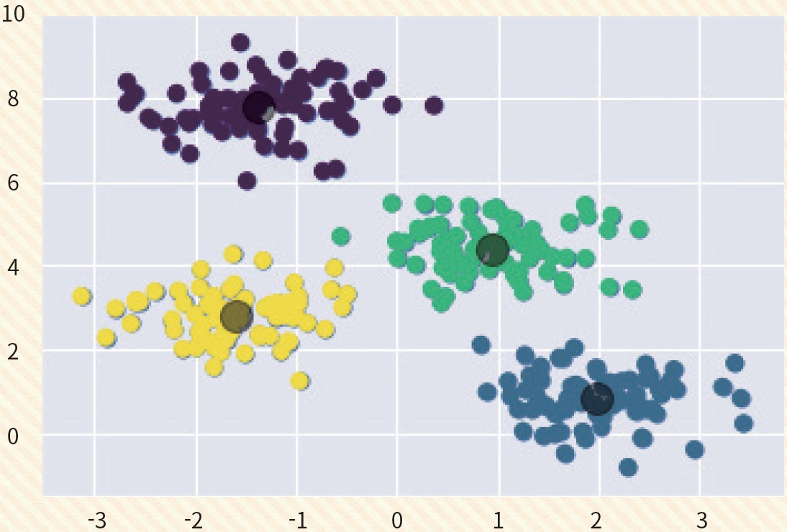
Lab: K-means 알고리즘 실습

Slide 43
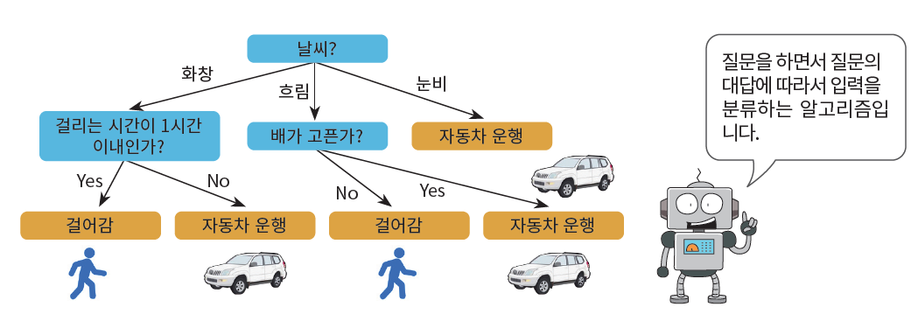
의사 결정 트리
의사 결정 트리(DT: Decision Trees)는 통계, 데이터 마이닝, 기계학습에 사용되는 지도 학습 방법의 일종이다. 회귀, 분류, 다중 출력까지 가능하다
예를 들어서 점심을 먹으러 갈 때, 운전을 할 것인지 건강을 위하여 걸어갈 것인지를 결정하려고 한다

Slide 44
의사 결정 트리의 장단점
의사 결정 트리는 인간의 사고를 모방하기 때문에 이해하고 해석하기 쉽다.
숫자 및 범주 데이터를 모두 처리할 수 있다.
데이터를 분류하는 논리의 흐름을 시각적으로 볼 수 있다.
의사 결정 트리의 단점은 지나치게 복잡한 트리를 생성할 수 있다는 점이다.

Slide 45
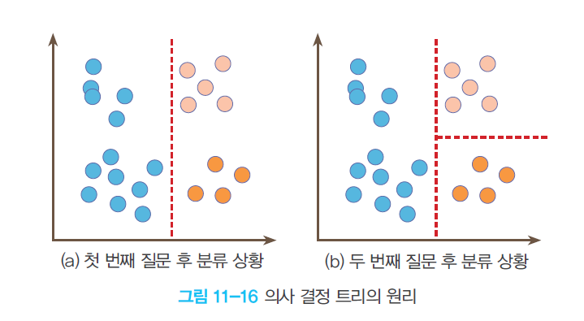
의사 결정 트리의 원리
아래 그림과 같이 2개의 특징을 이용하여 입력을 3개의 부류로 분류하려고 한다. 질문을 하나 하게 되면 이것은 그래프 상에서 직선을 그어서 분류하는 것과 같다.

Slide 46
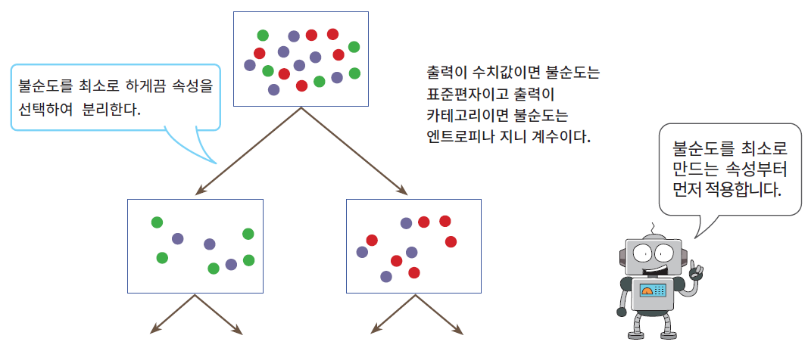
어떻게 트리를 구축하는 것일까?
의사 결정 트리를 만들기 위해서는 어떤 질문을 먼저 할 것인지를 결정하여야 한다.
변별력이 좋은 질문을 먼저 해야 한다. 분리된 결과의 불순도가 낮으면 변별도가 좋은 질문이다. 이것은 일종의 탐욕적인 알고리즘의 일종이다.

Slide 47
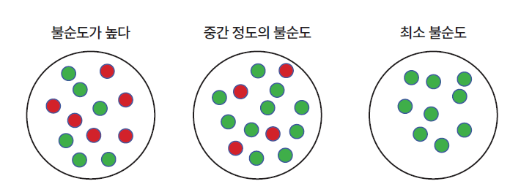
불순도의 지표
불순도로서 어떤 지표를 사용하느냐에따라 알고리즘은 달라진다.
예를 들어서 엔트로피(Entropy)를 사용한다면 ID3와 같은 알고리즘이 되고 지니 계수(Gini Index)를 사용한다면 CART 알고리즘이 된다.
엔트로피란 무질서의 척도라고 할 수 있다.

Slide 48

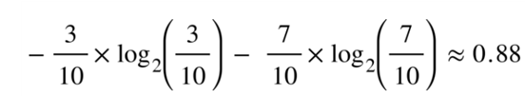
엔트로피
엔트로피의 수학적인 수식은 다음과 같다.
단순화를 위해 양성 클래스와 음성 클래스라는 두 개의 클래스만 있다고 가정해 보자 데이터 세트에 총 100개의 데이터 포인트가 있고 30개는 양성 클래스에 속하고 70개가 음성 클래스에 속하는 경우, p+는 3/10이고 p-는 7/10이 된다. 위의 공식을 이용하여 엔트로피를 계산해보면 다음과 같다.

Slide 49
sklearn을 이용한 의사 결정 트리
위의 데이터 세트는 아주 간단하다. (0, 0)-> 0이고 (1, 1)->1이다. 학습이 끝난 후에 모델을 사용하여 (2, 2)가 어디에 속할지를 예측해보자.
>>> from sklearn import tree
>>> X = [[0, 0], [1, 1]]
>>> Y = [0, 1]
>>> clf = tree.DecisionTreeClassifier()
>>> clf = clf.fit(X, Y)
>>> clf.predict([[2., 2.]])
array([1])

Slide 50
예제: 의사 결정 트리를 이용한 붓꽃 분류
import numpy as np
from sklearn import datasets, metrics
from sklearn.metrics import accuracy_score
from sklearn.model_selection import train_test_split
from sklearn.tree import DecisionTreeClassifier
iris = datasets.load_iris()
X, y = iris.data, iris.target
X_train, X_test, y_train, y_test = train_test_split(X,y, random_state = 50, test_size = 0.20)
clf = DecisionTreeClassifier()
clf.fit(X_train,y_train)
y_pred = clf.predict(X_train)
print("학습 데이터 정확도:", accuracy_score(y_true = y_train, y_pred = y_pred))
y_pred = clf.predict(X_test)
print("테스트 데이터 정확도:", accuracy_score(y_true = y_test, y_pred=y_pred))

Slide 51
예제: 의사 결정 트리를 이용한 붓꽃 분류
>>> from sklearn.tree import plot_tree
>>> plot_tree(clf)
[Text(0.4, 0.9166666666666666, 'X[3] <= 0.8\ngini = 0.666\nsamples = 120\nvalue = [41, 38, 41]'), Text(0.3, 0.75, 'gini = 0.0\nsamples = 41\nvalue = [41, 0, 0]'), ... ]
학습 데이터 정확도: 1.0
테스트 데이터 정확도: 0.9666666666666667
import graphviz
dot_data = tree.export_graphviz(clf, out_file=None)
graph = graphviz.Source(dot_data)
graph.render("iris")

Slide 52
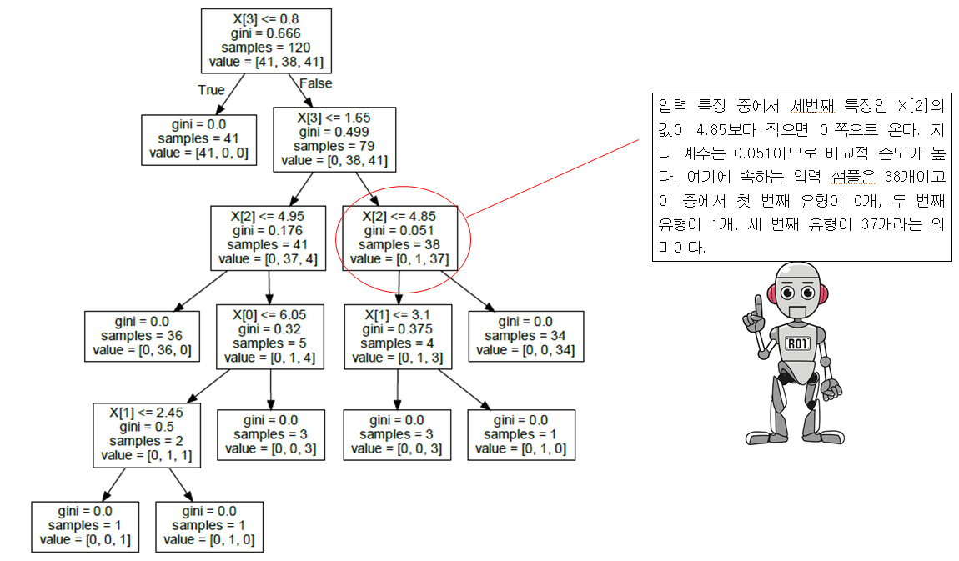
예제: 의사 결정 트리를 이용한 붓꽃 분류

Slide 53
Summary
k-Nearest Neighbor(kNN) 알고리즘은 학습 시에 교사가 존재하는 “지도 학습”에 속한다.
kNN 알고리즘은 새로운 데이터를 가장 가까운 이웃 클래스로 할당한다. k는 홀수로 하는 것이 좋다.
kNN 알고리즘은 어떤 종류의 학습이나 준비 시간이 필요 없지만 가장 가까운 이웃을 찾기 위해, 많은 메모리 공간과 계산 시간이 필요하다.
K-means 알고리즘은 비지도 학습이다.
K-means 알고리즘은 각 클러스터의 중심 (centroid)과 클러스터 내의 데이터와의 거리의 제곱합을 비용 함수로 정하고, 이 함수값을 최소화하는 방향으로 각 데이터의 소속 클러스터를 업데이트 해 줌으로써 클러스터링을 수행하게 된다.

Slide 54
Q & A

